Slide 1

Речевая практика

Slide 2
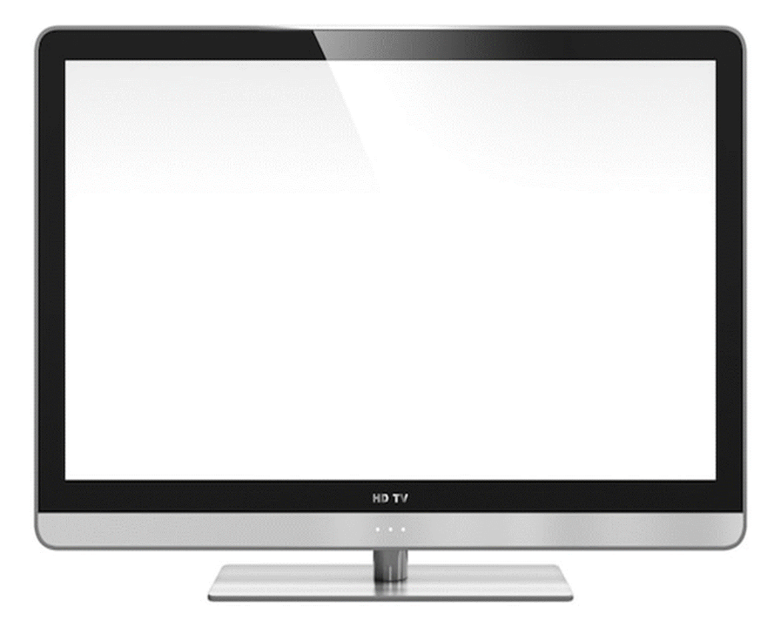

Slide 3
Сосулька
зеленая трава
капель
яркое солнце
желтые листья
тепло
сильный мороз
пение птиц
тает снег

Slide 4
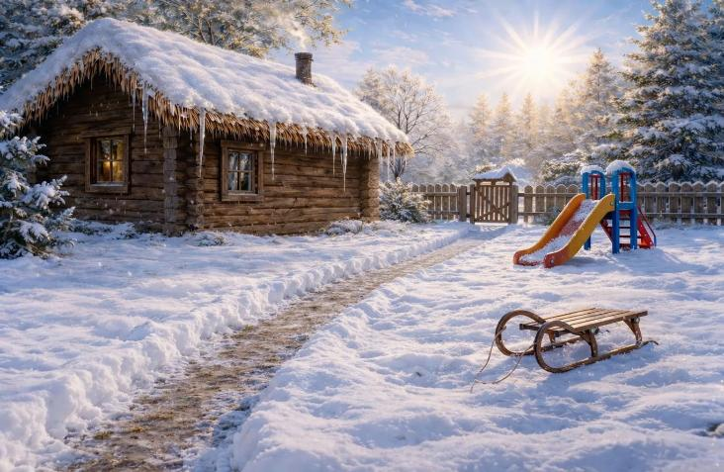

Slide 5

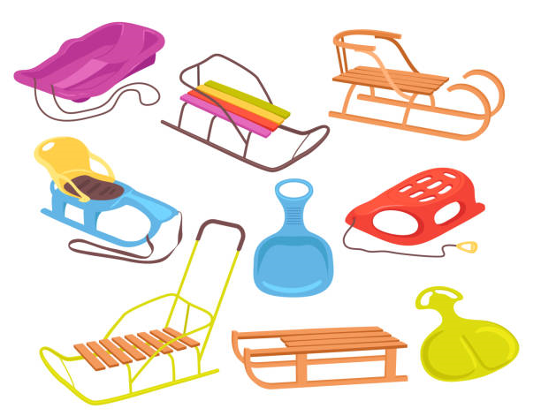

Slide 6
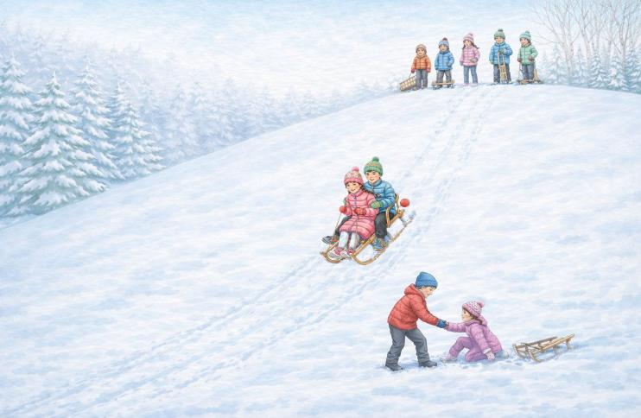

Slide 7
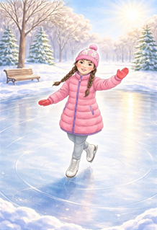
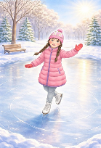

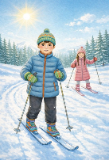

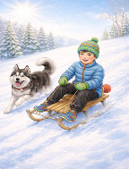
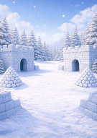

Мы ищем картинку, где:
-нет лыж, нет крепости и нет Эрэл.

